Slide 1
Евразийский национальный университет им. Л.Н. Гумилева
Республика Казахстан, г. Астана
МУТАЛИЕВА ЛЯЙЛЯ МАРАТОВНА
кандидат экономических наук, профессор
mutalieva_leila@mail.ru
+7 701 723 6972

Slide 2
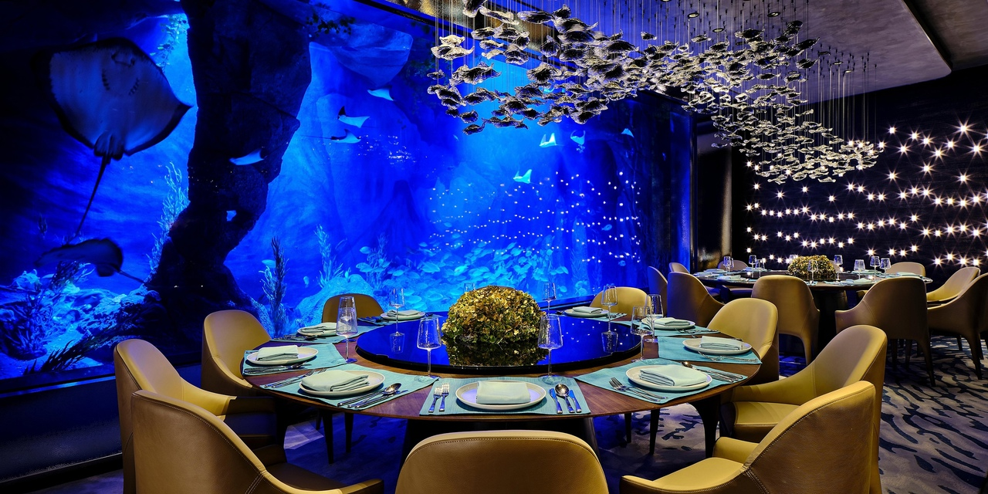
Тенденции и будущее ресторанного бизнеса

Slide 3
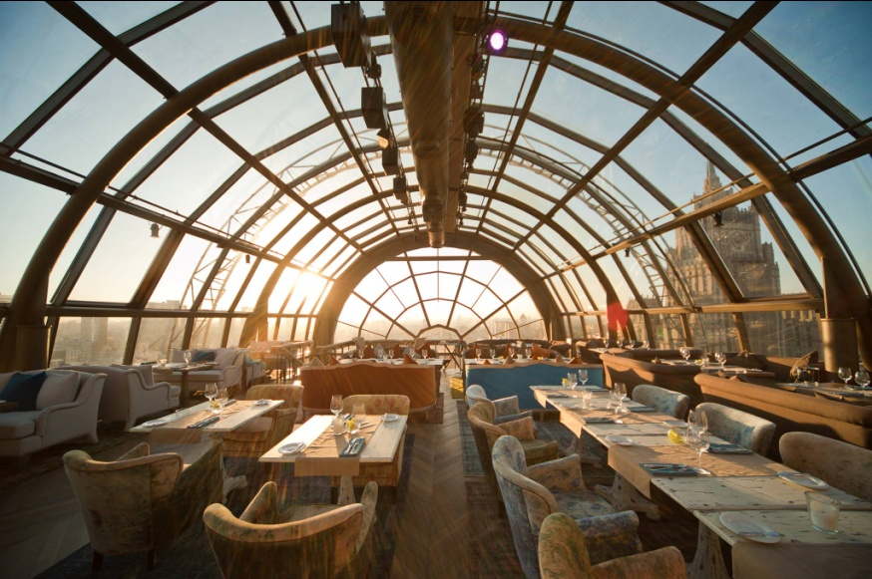
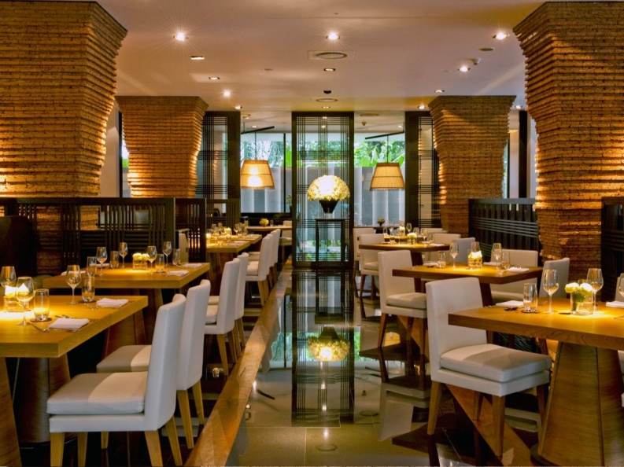
Знание тенденций в отрасли имеет решающее значение, если вы хотите оставаться на шаг впереди своих конкурентов.
Я хочу вам предложить основные тенденции, определяющие курс всей ресторанной индустрии.

Slide 4
Онлайн заказы. Парадигма онлайн-заказов неуклонно набирала обороты в недавнем прошлом , но пандемия, разразившаяся в последние два года, значительно ускорила ее внедрение.
Сегодня невозможно представить мир без онлайн-заказа еды.
Карантин из-за пандемии стал серьезной причиной такого широкого распространения онлайн доставки. Что касается клиентов, то заказать еду на вынос стало гораздо проще и безопаснее, чем рисковать, выходя куда-нибудь. Для ресторанов переход на доставку и вынос стал единственным источником дохода на несколько месяцев, поскольку пандемия значительно сократила активность клиентов. Тем не менее, теперь, когда население, похоже, приспосабливается к новой норме, онлайн-заказы по-прежнему никуда не денутся. Различные статистические данные продемонстрировали рост онлайн-заказов в ресторанах. Преимущества онлайн-заказа для клиентов трудно переоценить: удобство, доступность и безопасность — вот лишь некоторые из них. Для ресторанов онлайн-заказ сокращает количество пищевых отходов, повышает эффективность и позволяет собирать данные о клиентах.
Онлайн-заказы останутся навсегда.

Slide 5
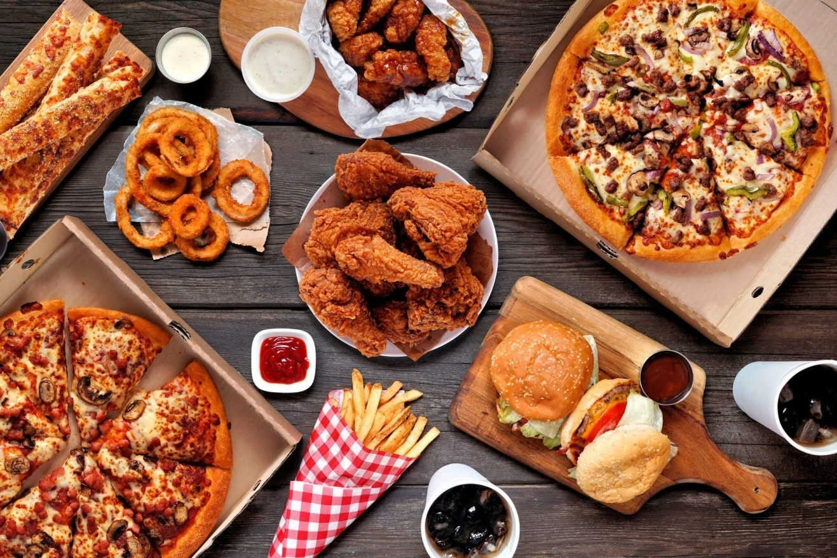
Ресторанный тренд в стиле фаст-кэжуал — это концепция, которая существует уже несколько лет и не проявляет никаких признаков замедления. Статистика ресторанной индустрии показывает, что в 2016 году объем продаж ресторанов быстрого питания достиг 47 миллиардов долларов(западные страны), а последние годы оказались еще более прибыльными.
В ресторане быстрого питания не предусмотрено полное обслуживание столиков. Это дает потребителям возможность заказывать еду, приготовленную из меньшего количества обработанных и замороженных ингредиентов, что делает ее более здоровой, чем фаст-фуд.

Slide 6
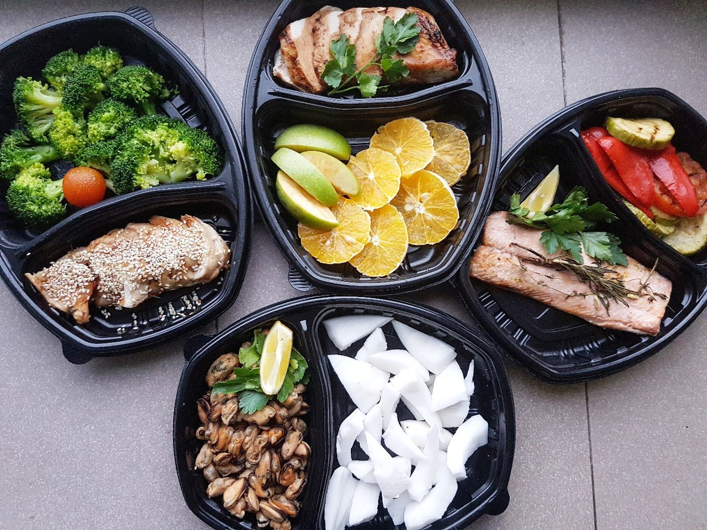
Переход к здоровью и хорошему самочувствию. Забота о здоровье растет, поскольку потребители уделяют больше внимания своему здоровью и хорошему самочувствию, а также тому, что они едят. Не говоря уже о том, что пандемия сделала новый акцент на здоровье и благополучии несколько неизбежным.
Из-за этих двух факторов в ресторанной индустрии растет количество полезных и экологичных блюд. В производстве которых используются суперпродуктовые ингредиенты, в том числе полезные для кишечника продукты, такие как чайный гриб и мисо. Другие полезные продукты, которые в настоящее время пользуются большим спросом у потребителей, включают натуральные подсластители, такие как стевия, и немолочные варианты молока, такие как миндальное или соевое.
Рестораны могут легко воспользоваться этой тенденций, изменив текущие рецепты и предложив больше вариантов своим клиентам.

Slide 7
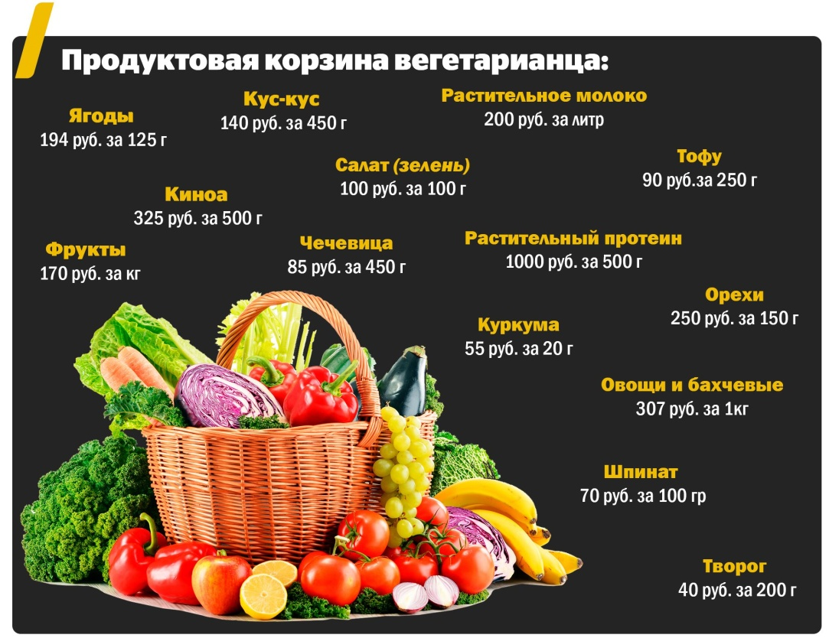
Вегетарианское, растительное питание
Еще одна тенденция, которая находится на переднем крае ресторанной индустрии, — это выбор меню на основе растений.
Потребители осознают преимущества употребления небольшого количества животного белка или его отсутствия, предпочитая вместо этого питаться как вегетарианцы, веганы и флекситарианцы. Это означает, что в ресторанах должны быть в наличии продукты на растительной основе, а не только моно вариант.

Slide 8
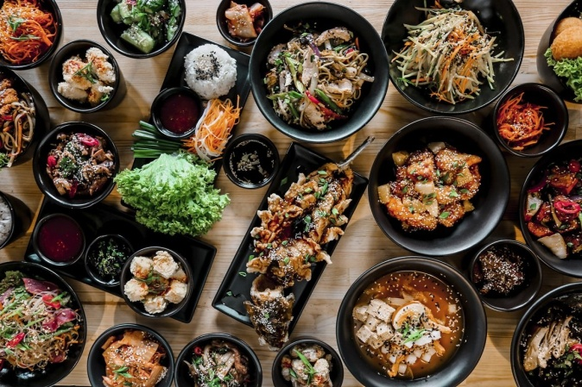
Уникальные и глобальные вкусы
Потребители хотят эксперементов с вкусами –эти впечатления могут сделать их потребление еды незабываемым.
Посетители предпочитают аутентичные блюда, которые точно отражают различные культуры и традиции с использованием трав, специй и высококачественных ингредиентов мирового производства, таких как гранатовая патока и тахини.
В прошлом году одними из лучших этнических блюд были азиатские, латинские и средиземноморские, и ожидается, что эта тенденция сохранится. Предоставление потребителям того, чего они хотят, когда дело доходит до мировых вкусов, становится приоритетом для многих ресторанов.
Это может быть так же просто, как добавить один или два пункта меню, подчеркивающие мировую кухню, например, соусы, приготовленные из аутентичных ингредиентов местной кухни.
Однако вам необходимо сбалансировать этот спрос с текущими проблемами цепочки поставок, с которыми сталкивается вся отрасль. Предлагать экзотические блюда — это здорово и все такое, но не тогда, когда ваши ингредиенты задерживаются на месяцы, а новое оборудование для приготовления новых блюд доставляется к вам целую вечность.
Прежде чем воспользоваться этой тенденцией, проанализируйте, что вам удобно достать, и поищите альтернативы для тех, что вам недоступны.

Slide 9
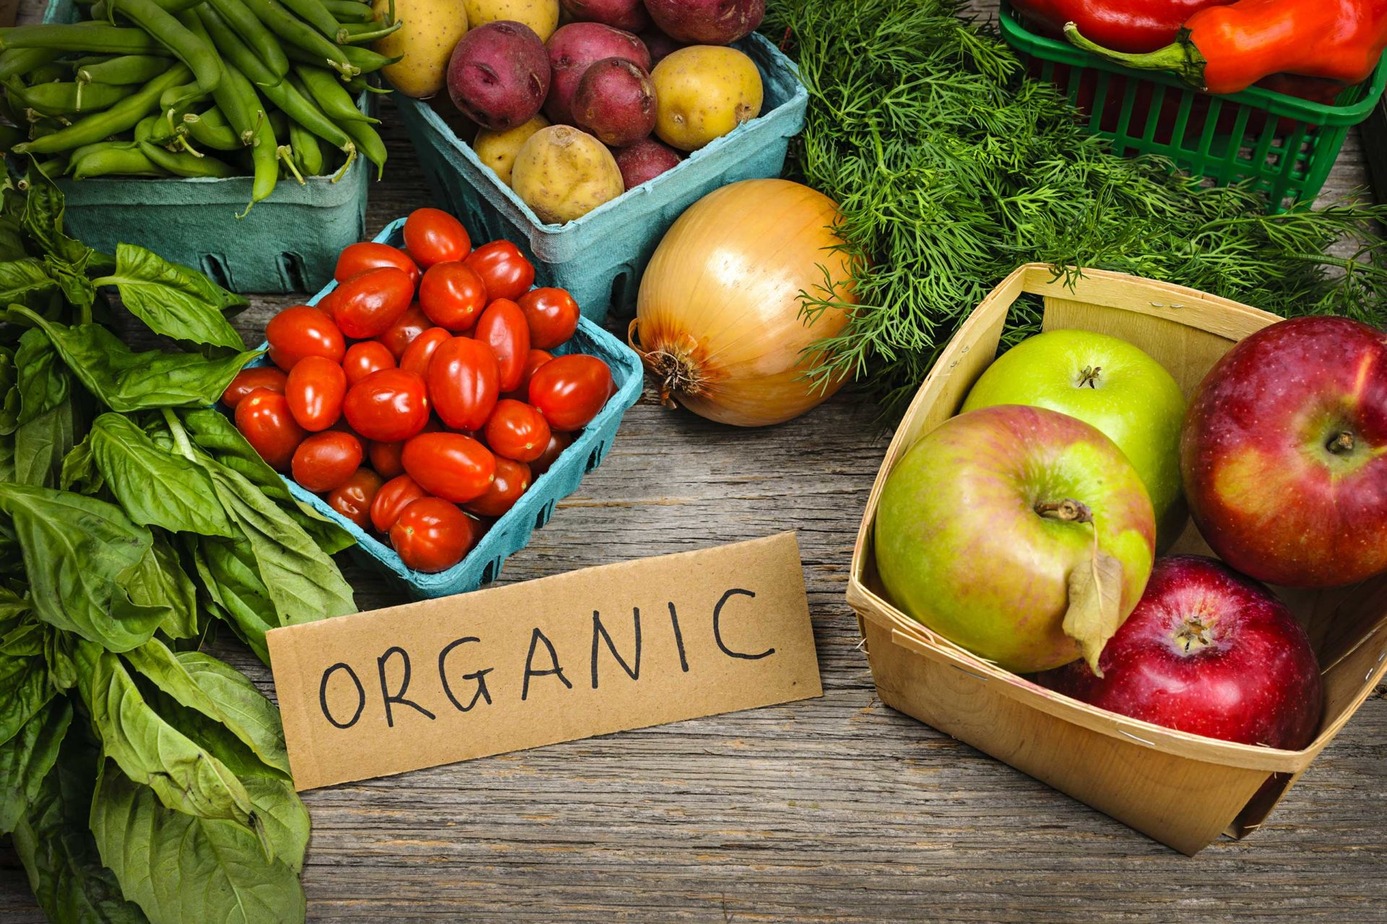
Экологичное питание
Экологичность в питании — это все, что касается управления питанием и рестораном, например, использования энергоэффективного освещения и сокращения отходов.
Потребители уделяют больше внимания тому, что происходит на планете, и они верят в подкрепление своей поддержки своими деньгами. Статистика показывает, что 20% потребителей осведомлены об устойчивом производстве продуктов питания, при этом 41% заинтересованы в экологически чистом мясе.
Посетители выбирают рестораны которые ориентированы на экологичность.
Что можно сделать для привлечения клиентов:
Готовьте продукты по сезону;
Используйте местные фрукты и овощи;
Используйте экологически чистое мясо и морепродукты;
Местные и органические вина и пиво;
Пожертвуйте излишки продовольствия нуждающимся;
Утилизируйте и возвращайте упаковку поставщикам, что может сэкономить деньги и снизить расходы на рестораны и бары.

Slide 10
Рестораны ориентированные на местные продукты
Гармоничное сочетание с экологичностью — это тенденция для гипер-местных ресторанов, которая продвигает концепцию еще на один шаг вперед. Посетители ищут рестораны, в которых выращивают продукты на заднем дворе или на крыше.
В свете общепромышленного дефицита и массовых задержек в цепочке поставок поиск поставщиков на местах неуклонно становится не просто дополнительным преимуществом, но и необходимостью.
Проблемы в международной логистике все еще находятся в самом разгаре. Не говоря уже о стремительно растущей инфляции, которая делает все более запретительным для новых ресторанов.
С учетом этих факторов гипер-локальность становится важным направлением в ближайщее время. Владельцы ресторанов стремятся получать (относительно) дешевые, легкодоступные и надежные ингредиенты из своего района.

Slide 11
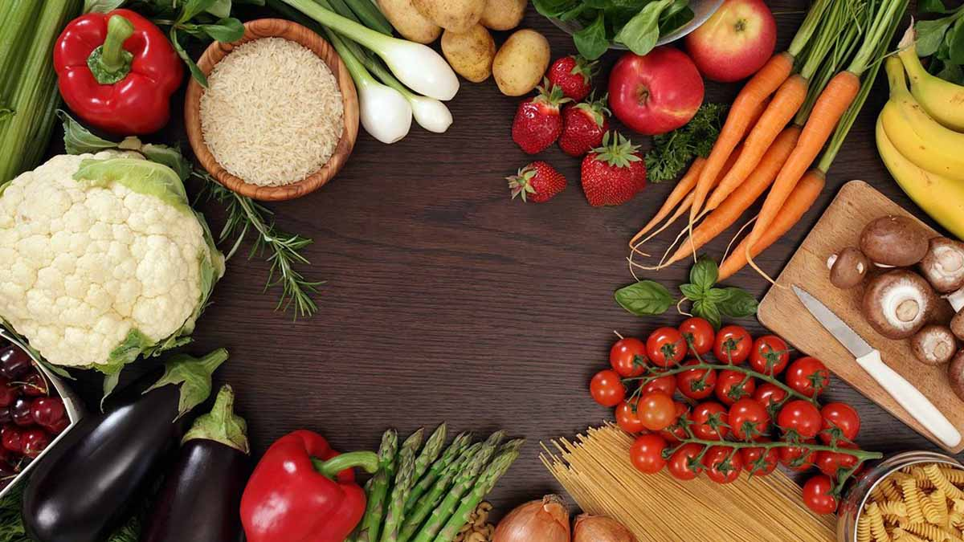
Спасибо за внимание!
До встречи
на следующей неделе

